Slide 1
Перечень автомобильных туристских маршрутов Республики Алтай
В рамках концепции развития автотуризма Министерство экономического развития России совместно с регионами формирует в СОУ «Эталон» новые автомобильные туристические маршруты на основе цифровых паспортов с конкретными метриками.

Slide 2
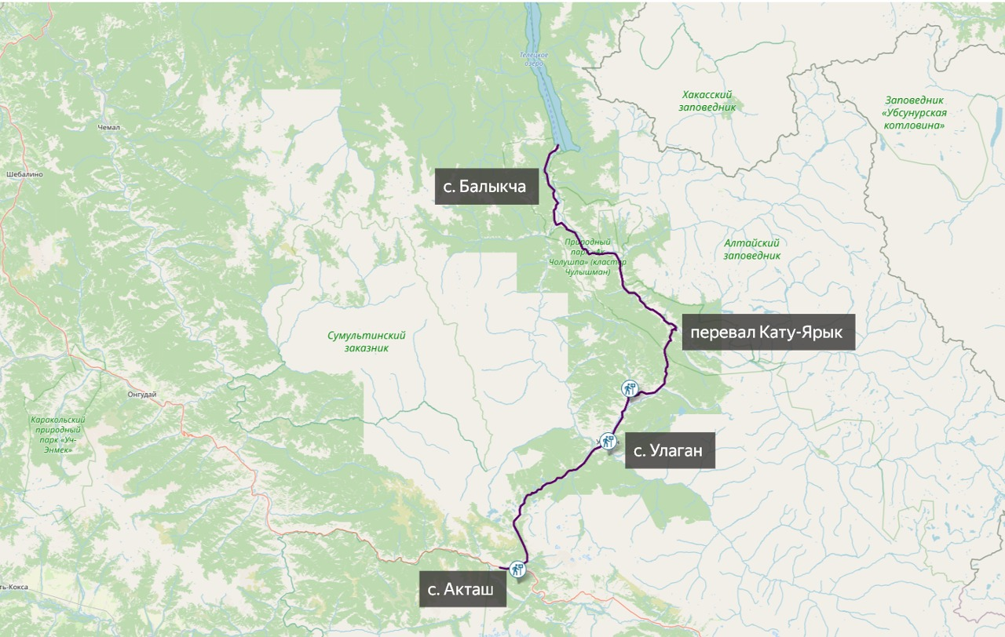
Путешествие по Челушманской долине

Slide 3
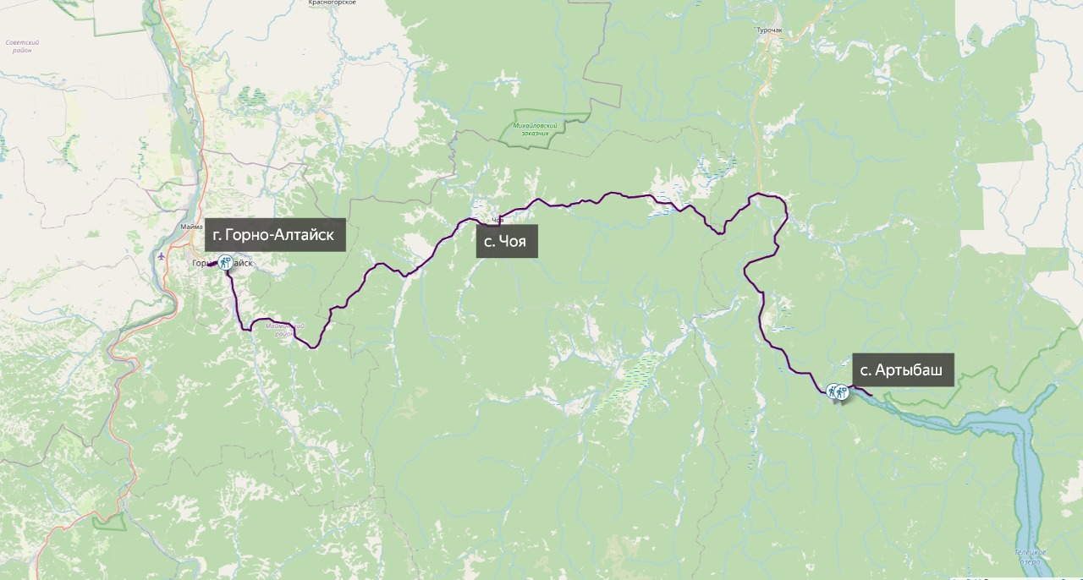
Путешествие на Телецкое озеро

Slide 4
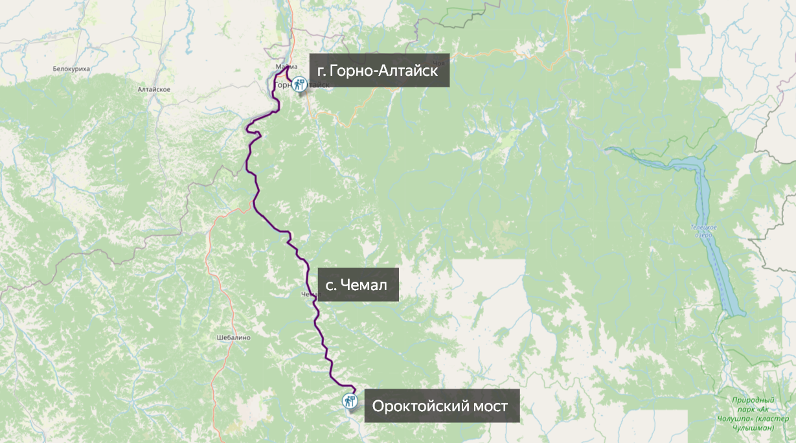
Путешествие к Ороктойскому мосту

Slide 5
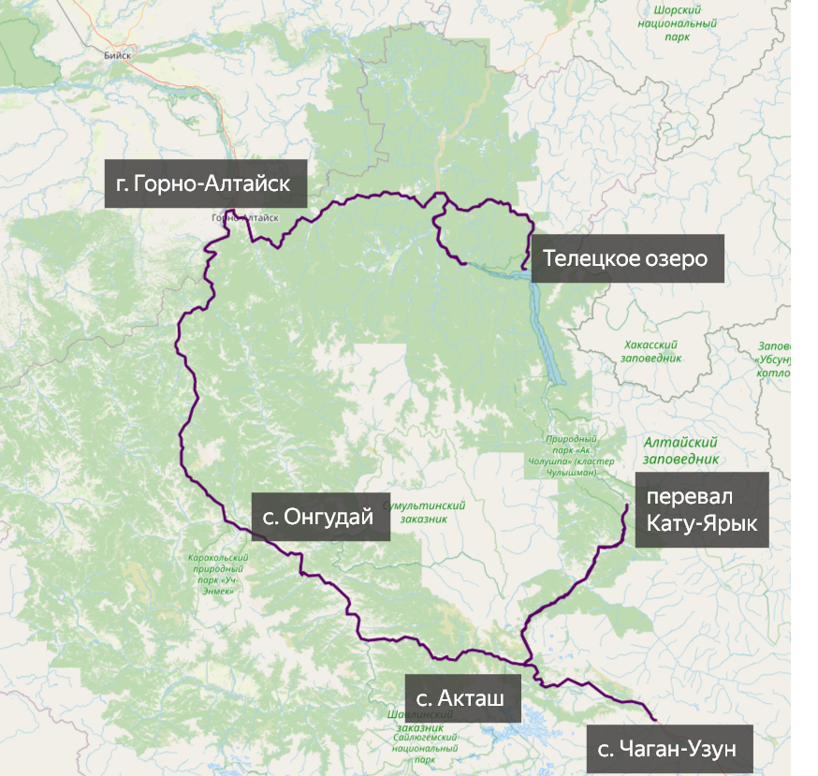
Открой свой Алтай: путешествие мечты

Slide 6
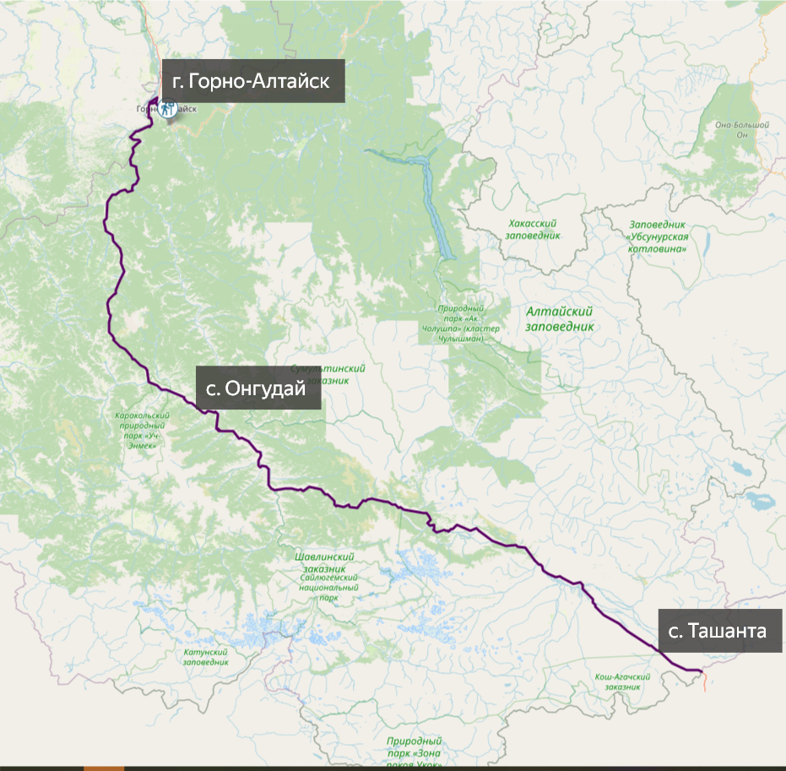
Путешествие по Чуйскому тракту

